Slide 1
PROPOSAL TUGAS AKHIR : ANALISIS DAN PERANCANGAN KNOWLEDGE MANAGEMENT SYSTEM UNTUK SHARING INFORMASI PENGOBATAN HERBAL INDONESIA (STUDI KASUS: JAMU)
Oleh :
Erik Lokasurya
1212017

Slide 2
AGENDA
Latar Belakang
Rumusan Masalah
Batasan Masalah
Tujuan Penelitian
Manfaat Penelitian
Metodologi Penelitian
Sistematika Penulisan
Timeline Tugas Akhir

Slide 3
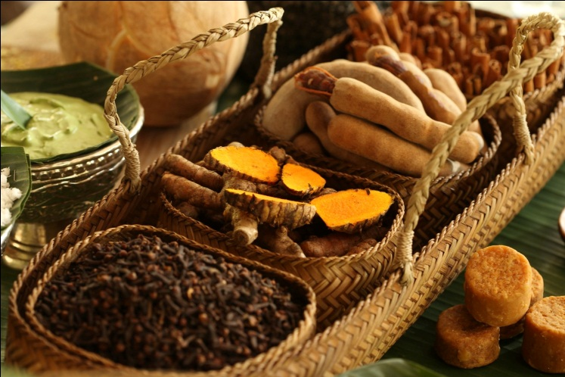
Latar Belakang
Sejarah obat tradisional Indonesia
Manfaat dan kelebihan obat tradisional Indonesia
Eksistensi obat tradisional Indonesia
Fasilitas informasi
Kekurangan fasilitas informasi

Slide 4

Rumusan Masalah
Belum ada sistem sharing pengetahuan yang memfasilitasi metode pengobatan tentang jamu

Slide 5
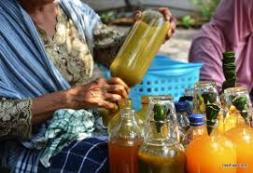
Batasan Masalah
Tidak membahas tentang penangan penyakit
Hanya membahas jamu dengan bahan-bahan sehari-hari yang mudah didapat

Slide 6

Tujuan Penelitian
Mengakomodasi informasi obat tradisional dengan KMS
Menyebarkan informasi tentang teknik pengobatan dengan jamu

Slide 7

Manfaat Penelitian
Mengangkat eksistensi jamu sebagai warisan nenek moyang bangsa Indonesia di bidang pengobatan

Slide 8

Metodologi Penelitian
Penentuan Topik
Studi Literatur
Metode Observasi
Metode Wawancara
Analisis Solusi Permasalahan
Pengumpulan dan Pengolahan Data
Penentuan Metodologi
Perancangan Sistem

Slide 9
Sistematika Penulisan
Bab I Pendahuluan
Bab II Landasan Teori
Bab III Analisis Masalah
Bab IV Pengumpulan dan Pengolahan Data
Bab V Perancangan Sistem
Bab VI Implementasi dan Pengujian
Bab VII Kesimpulan dan Saran

Slide 10
Timeline

Slide 11
Terima Kasih

